Slide 1
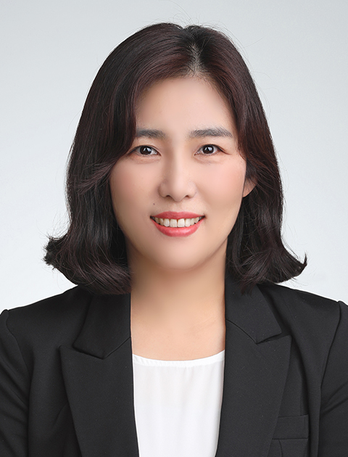
OOO 면접관 Profile
▶기본 인적 사항
 | 이름 | O O O | 생년월일 | 1980.05.24
 | 소속 및 연락처 | 바른에이치알 / 대표 연락처 : 010-2468-1234 이메일 : woo4313@naver.com
 | 전문 분야 | 심리, 인사, 조직, 경영, 금융, 마케팅, 홍보 등
 | 학력 | 단국대학교 경영학과 졸업
▶경력사항 및 수행실적
주요경력 (수행실적) | 現) 바른에이치알 / 대표(2021~현재) _ 인사, 교육 컨설팅, _ 인천서구시설관리공단 채용운영 _ 광주시문화재단 채용운영 _ 의왕도시공사 채용대행 용역 운영 _ 수원시청 채용대행 운영 _ 전남환경산업진흥원 콘텐츠 개발 | _ 신중년, 전직전문가 자격과정 개발 _ 서울시 주관 뉴딜일자리 창업 교육과정 콘텐츠 개발 _ 경기도청 퇴직자 비즈니스 상담 심리 코칭 _ 충북과학기술혁신원 NCS기반 인성교육 – 강의 前) ㈜현대해상화재 인사교육팀 / 팀장(2010~2020) _ 인사, 경영지원, 사업기획 _ 교육과정 기획개발 前) ㈜대우전자 인사팀 / 과장(2005~2010) _ 인사, 경영지원, 사업기획
채용심사 위원 활동 (면접,서류) | [금융, IT]- 한국은행, 금융감독원, 금융결제원, KDB산업은행, 한국수출입은행, 한국무역보험공사, 한국조폐공사, 한국예탁결제원, 한국주택금융공사, KB국민은행, IBK기업은행, 수협중앙회, IBK시스템, 한국재정정보원, 한국벤처투자, 주택도시보증공사, 기술보증기금, 전북신용보증재단, 서민금융진흥원, 한국투자공사, 신용보증재단중앙회, 우리금융캐피탈, 행정안전부 外 [공무원]- 서울시교육청(교육행정 ), 서울시청, 안산시청, 안성시청, 여주시청 外 [경영, 경제, 연구원]- KOTRA, KOICA, 한국지역난방공사, TS교통안전공단, 국가철도공단, 한국해양교통안전공단, 한국관광공사, (서천)국립해양생물자원관, 한전KDN, 한전KPS, 건강보험심사평가원, 한국농어촌공사, 한국환경공단, 한국공항공사, 한국산업단지공단, 국토교통과학기술진흥원, 한국가스공사, 분당서울대병원, 소상공인시장진흥원, 대구환경공단, 한국환경산업기술원, 세종학당재단, 전남복지재단, 한국가스기술공사, 한국남부발전, 제주개발공사, 국립세종수목원, 한국전력기술, 근로복지공단, 창원레포츠파크, 농업기술실용화재단, 한국수자원공사, 중소기업기술정보진흥원, 산림조합중앙회, GS파워, 한국산업기술평가관리원, 한국연구재단, 한국우편사업진흥원, 한국중부발전, 한국장학재단, 한국고용노동교육원, 서울의료원, 국민건강보험공단, 부산항만공사, 한국지능정보사회진흥원, 한국사회적기업진흥원, 한국산업기술진흥원, 언론중재위원회, 한전원자력연료, 위젯, 한국에너지기술평가원 外 [문화, 예술, 홍보, 전시]- KOICA(홍보), 코레일테크(홍보), 예술의전당, 서울문화재단, 한국문화재재단, 경기문화재단, 한국도자재단, 서울디자인재단 外 [시설관리, 장애]- 수도권매립지관리공사, 서울물재생시설공단, 코레일테크, 한국해양진흥공사, 국민체육진흥공단, 서울산업진흥원, 경기도일자리재단, 서울의료원, 서울시설관리공단, 한국철도시설공단, 수목원정원관리원, 국립공원공단, 장애인기업종합지원센터, 대한장애인체육회, 대한소방공제회 外

